Slide 1
формула общения
Рекомендуемый подход
к представителям
каждого типа
темперамента

Slide 2
Советы
темпераментом проще научиться управлять, чем тратить силы и время на его целенаправленное изменение, потому что переделать его кардинально невозможно
зная свой темперамент, вы можете научиться :
прогнозировать своё поведение, избавившись от многих трудностей
использовать в "мирных целях" как положительные черты темперамента, так и отрицательные

Slide 3
Советы
Для того чтобы овладеть этим мастерством, необходимо:
знать типы темперамента
определить свой темперамент
изучить его слабые и сильные стороны
определить темперамент у родителей (если встречается непонимание)
использовать полученные знания на практике

Slide 4
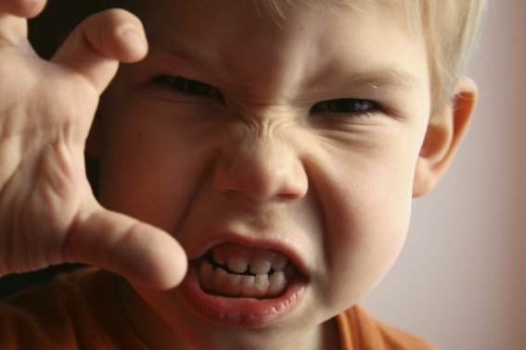
«Ни минуты покоя» Принципы подхода к холерику
Холерик все время должен быть занят делом
Контролировать его деятельность как можно чаще
Любой его поступок должен быть справедливо оценен
В работе с ним недопустимы резкость и несдержанность

Slide 5
Рекомендации при общении с холериком
учитывайте эмоциональную неуравновешенность и вспыльчивость. Он способен потерять контроль над собой, если его обидеть. В общении с ним недопустимы резкость, несдержанность: он, скорее всего, вызовет негативную ответную реакцию. Каждый его поступок лучше оценивать сразу, и помните, что очень важна справедливость оценки. Развивайте его творческие способности, хвалите за самостоятельный поиск решений.

Slide 6
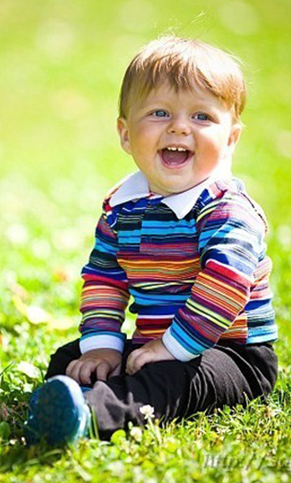
«Доверяй, но проверяй» принципы подхода к сангвинику
Ставить новые, по возможности интересные задачи
Включать его в активную деятельность
Систематически поощрять его усилия
Контролировать выполнение заданий, обещаний
В работе с ним подходить без гнева и занудства

Slide 7
Рекомендации при общении с сангвиником
Эмоциональные переживания сангвиника зачастую поверхностны, и он бывает малочувствителен к эмоциям других. Высокая подвижность мешает ему сосредоточиться на конкретном деле, он часто торопится, бывает несобранным. С этим недостатком помогут справиться планирование и постановка конкретных целей, разделение большой задачи на несколько малых, при решении которых требуются усидчивость и сосредоточенность. Если нет новых занятий, быстро становится скучно. Похвала и активное включение в игру — ключ к успеху маленького сангвиника!

Slide 8
«Не торопи» принципы подхода к флегматику
Заинтересовать, вовлечь в активную, но не суетливую деятельность,
Не может работать в дефиците времени
Необходим индивидуальный темп
Не переключать быстро с одной задачи на другую
Не требует к себе систематического внимания

Slide 9
Рекомендации при общении с флегматиком
Учите флегматика свободно выражать эмоции, покажите, как это делать, разговаривайте с ним о чувствах. Будьте внимательны, выслушивайте его. Обязательно подчеркивайте, что есть разные способы решения одной и той же задачи. Важно не торопить его во время выполнения задания, нельзя быстро переключать с одной деятельности на другую.

Slide 10
«Не навреди» принципы подхода к меланхолику
В общении с ним недопустимы резкость, грубость, повышенный тон, ирония
Требует к себе особого внимания
Вовремя хвалить за успехи, проявленную решительность и волю
О проступке говорить с ним наедине
Отрицательную оценку использовать осторожно, смягчая её негативное действие

Slide 11
Рекомендации при общении с меланхоликом
Учитывайте природную ранимость меланхолика. При постоянном давлении из него может вырасти человек с заниженной самооценкой, вечный неудачник, замкнутый, отчужденный. По отношению к меланхолику недопустима резкость. Общаясь с ним, не стоит повышать голос или иронизировать — он может замкнуться в себе. Ему необходимы постоянное поощрение и поддержка всех начинаний, похвала, особенно когда он проявляет решительность и волю.

